Slide 1

UD 7 SISTEMAS OPERATIVOS: GESTIÓN DE MEMORIA
SISTEMAS INFORMÁTICOS
Técnico de Grado Superior Desarrollo de Aplicaciones Web
2023-24
J. Mario Rodríguez
jrodper183e@g.educaand.es

Slide 2

Recordamos…

Slide 3
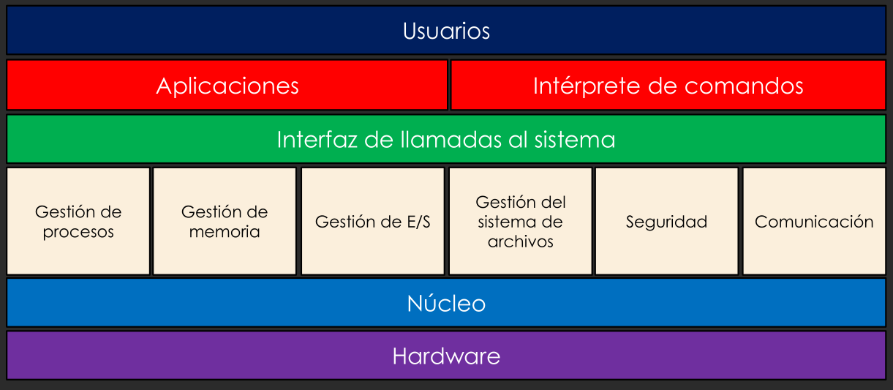
Recordamos…

Slide 4
Introducción
La gestión de memoria es uno de los aspectos críticos de los sistemas operativos, ya que se encarga de administrar el espacio de memoria disponible en un sistema.
Este proceso es esencial para garantizar que los programas se ejecuten de manera eficiente y sin conflictos, optimizando el rendimiento del sistema.

Slide 5
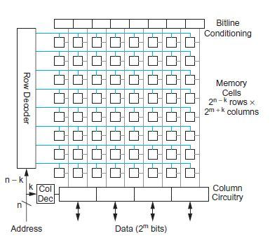
Cómo es la memoria I
La memoria puede verse como un gran array de palabras, cada una con su propia dirección.

Slide 6
Cómo es la memoria II
Se puede acceder a cualquier información almacenada en la memoria mediante instrucciones del repertorio de la máquina.
El ciclo típico de ejecución de las instrucciones incluye:
Búsqueda de la instrucción en memoria
Decodificación de la instrucción
(Posible) búsqueda de operandos en la memoria
Almacenamiento del resultado de la operación

Slide 7
Objetivos de la Gestión de Memoria
Asignación eficiente: Distribuir la memoria de manera que se aproveche al máximo sin desperdiciar recursos.
Protección y aislamiento: Evitar que un programa interfiera con la memoria asignada a otro, proporcionando un entorno seguro y protegiendo la integridad de los datos.
Swapping y Paginación: Implementar técnicas como el swapping (intercambio) y la paginación para gestionar la memoria virtual y optimizar el uso de los recursos disponibles.

Slide 8
Tipos de Memoria
Memoria Física: Es la memoria real del sistema, representada por los módulos de RAM. La gestión de esta memoria es esencial para evitar conflictos y garantizar un acceso rápido a los datos.
Memoria Virtual: Se refiere al uso de almacenamiento en disco para simular la memoria RAM adicional cuando sea necesario. La gestión eficiente de la memoria virtual es crucial para mantener un equilibrio entre la velocidad y la capacidad de almacenamiento.

Slide 9
Estrategias de Gestión de Memoria
Asignación Contigua: Consiste en asignar bloques contiguos de memoria a los procesos. Se pueden emplear técnicas como el particionamiento fijo o variable.
Paginación: Divide la memoria en páginas de tamaño fijo, permitiendo la asignación no contigua de memoria. Facilita la gestión de la memoria virtual y mejora la utilización de los recursos.
Segmentación: Divide la memoria en segmentos lógicos, cada uno asociado a una función específica del programa. Esto ofrece un mayor grado de flexibilidad en comparación con la paginación.

Slide 10
Sistemas elementales de Gestión de Memoria I
El usuario tiene acceso al espacio total de direcciones de memoria.
Máxima simplicidad, coste mínimo.
No da ningún servicio (ni interrupciones, ni llamadas al sistema, ni tratamiento de errores)
Este sistema básico evolucionó a la división de la memoria en secciones:

Slide 11
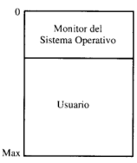
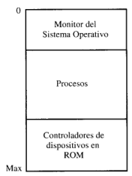
Sistemas elementales de gestión de memoria II

Slide 12
Sistemas de gestión de memoria con particiones
Cuando llega una tarea, esta se pone en la cola de tareas.
El planificador de tareas tiene en cuenta los requerimientos de memoria de cada una de ellas y las particiones de memoria disponibles.
Si una tarea tiene espacio disponible en memoria, se ubica en una partición y puede competir por el uso de la CPU.
Cuando se termina una tarea, se libera la partición de memoria que ocupa, pudiendo el planificador de tareas asignar esta partición a otra tarea de la cola de tareas.

Slide 13
Swapping I
Consiste en mover bloques de memoria entre la RAM y el disco, liberando espacio para otros procesos.
Es crucial para sistemas con múltiples procesos concurrentes.
Cuando la RAM está completamente ocupada y se necesita espacio adicional para cargar más programas o datos, el sistema operativo utiliza el swapping para mover bloques de memoria desde la RAM a un área reservada en el disco duro (o cualquier otro dispositivo de almacenamiento secundario).

Slide 14
Swapping II
El objetivo principal del swapping es mantener un equilibrio entre la cantidad de programas que pueden ejecutarse simultáneamente y la cantidad de memoria física disponible.
Es una estrategia esencial en entornos donde la cantidad de memoria RAM es limitada y se necesitan ejecutar diversas aplicaciones o procesos de manera eficiente.
Entre sus desafíos están el uso intensivo del disco y la lentitud de acceso a este frente al acceso a la RAM.

Slide 15
Proceso de swapping
Detección de Escasez de Memoria: Cuando la RAM alcanza su capacidad máxima debido a la ejecución de varios programas, el sistema operativo detecta una escasez de memoria.
Selección de Páginas a Intercambiar: El sistema operativo debe decidir qué páginas (bloques de memoria) deben ser movidas desde la RAM al almacenamiento en disco. Por lo general, se seleccionan aquellas páginas que no se han utilizado recientemente o que se pueden volver a cargar fácilmente cuando sea necesario.
Transferencia a Disco: Las páginas seleccionadas se transfieren desde la RAM al disco, liberando espacio en la RAM para nuevas operaciones. Este proceso se conoce como "swap out" o "page out".
Carga de Páginas desde Disco: Cuando se necesita acceder nuevamente a las páginas que se movieron al disco, el sistema operativo las carga de vuelta a la RAM. Este proceso se llama "swap in" o "page in".
Actualización de las Tablas de Página: Las tablas de página, que mantienen un seguimiento de la ubicación de las páginas en la memoria física y en el disco, se actualizan para reflejar los cambios.

Slide 16
Sistemas de gestión de memoria con páginas
Uno de los principales inconvenientes de los sistemas anteriores es la fragmentación (cuando la memoria disponible no es contigua y un proceso necesita la memoria contigua, la memoria libre que está dispersa entre los bloques se desaprovecha).
Soluciones a este problema:
Compactación, que no se suele usar por su coste de tiempo.
Paginación, que permite que la memoria de un programa no sea contigua, de forma que siempre que se disponga de espacio, aunque no sea adyacente, se pueda asignar a un programa.

Slide 17
Paginación
Divide la memoria en páginas y permite que estas páginas se carguen y descarguen en el disco según sea necesario.
Mejora la eficiencia en el uso de la memoria.

Slide 18
Proceso de paginación
Acceso a una Dirección Virtual: Cuando un programa intenta acceder a una dirección de memoria virtual, el sistema operativo utiliza la tabla de páginas para encontrar la correspondiente dirección física.
Si la Página Está en Memoria: Si la página ya está en la memoria física (se encuentra en un marco de página), se accede directamente a esa ubicación.
Si la Página No Está en Memoria: Si la página no está en memoria, se genera una interrupción de página no presente. El sistema operativo selecciona un marco de página vacío o elige uno existente para reemplazarlo.
Carga de Página desde Disco: La página que falta se carga desde el disco al marco de página seleccionado en la memoria física.
Actualización de la Tabla de Páginas: La tabla de páginas se actualiza para reflejar la nueva ubicación de la página en la memoria física.

Slide 19
Problemas comunes
Interna: un bloque de memoria asignado a un proceso es más grande que la cantidad de memoria que el proceso realmente necesita.
Externa: cuando hay suficiente memoria total disponible para satisfacer una solicitud de asignación de memoria, pero esa memoria está distribuida en bloques no contiguos.
Fragmentación:
Puede ocurrir fragmentación interna o externa.
Estrategias como la compactación pueden ayudar a mitigar este problema.

Slide 20
Problemas comunes
Condiciones:
Adquisición y retención de recursos
No liberación de recursos
Espera circular
No asignación por espera
Deadlocks:
Situaciones en las que dos o más procesos no pueden continuar ejecutándose porque cada uno está esperando que el otro libere un recurso.
Existen algoritmos (como el de detección y recuperación) que se utilizan para manejar deadlocks.

Slide 21
Memoria virtual
La memoria virtual es una técnica que amplía la capacidad de la memoria física del sistema al hacer uso de la memoria secundaria, generalmente el disco duro.
Proporciona la ilusión de que hay más memoria disponible de la que realmente está físicamente presente.
La memoria virtual es fundamental en la gestión de memoria, ya que permite que los programas se ejecuten incluso cuando la memoria física está completamente ocupada.

Slide 22

Memoria virtual en Windows I
Para crear la memoria virtual Windows crea un archivo en la unidad de almacenamiento que tengamos asignada (sea un disco duro tradicional o un SSD).
El sistema operativo genera un archivo llamado pagefile.sys (oculto en el directorio raíz) donde va almacenando los datos que no caben en la memoria RAM pero que son necesarios para el funcionamiento del PC.
https://www.muycomputer.com/2016/12/20/la-memoria-virtual-windows-configurarla-bien/ https://learn.microsoft.com/es-es/archive/blogs/markrussinovich/pushing-the-limits-of-windows-virtual-memory

Slide 23
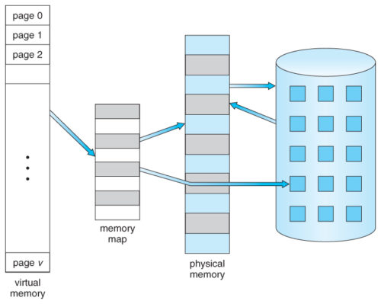
Memoria virtual en Windows II

Slide 24
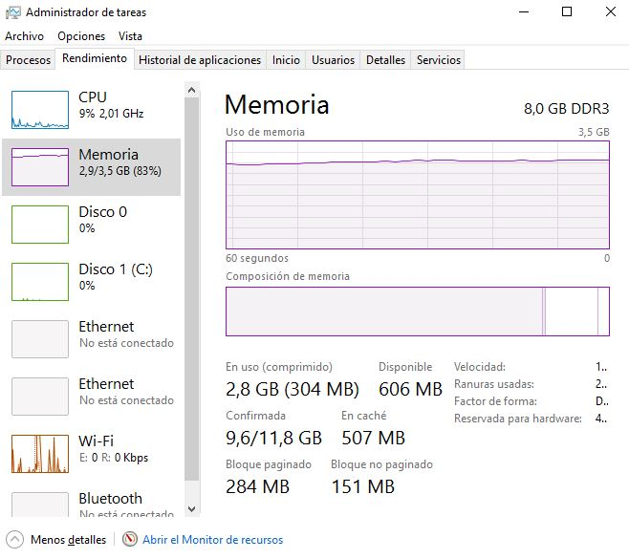
Memoria virtual en Windows III

Slide 25
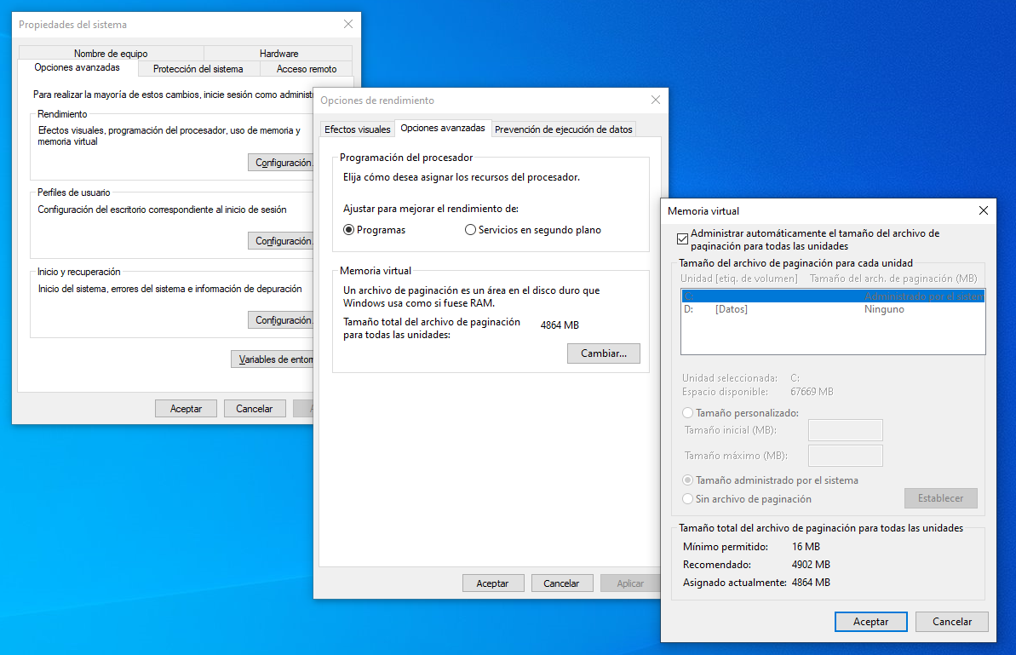
Memoria virtual en Windows IV

Slide 26

Memoria en Linux
Conocer la memoria del sistema
Distintos formatos de la salida
Conocer la asignación de memoria a los procesos
Memoria virtual en Linux
…

Slide 27

Conclusiones

Slide 28


